Slide 1

Лебедянская Наталья Алексеевна,
учитель начальных классов,
МБОУ г. Астрахани «Гимназия № 1».
Презентация к уроку по учебному предмету «Математика» в 1 – ом классе на тему «Число 0. Цифра 0»

Slide 2

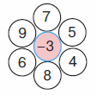





ТЕМА УРОКА:
«Число и цифра 0»
Урок 16

Slide 3
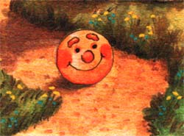
Часть 2, урок 16
НАЧИНАЕМ РАБОТАТЬ
Скок да скок,
Скок да скок –
Покатился колобок,
Круглый да румяный,
Прямо на поляну.
Из какой сказки прикатился колобок?
(Из русской народной сказки «Колобок».)
− Да только колобок–то не простой, а волшебный. Он поможет вам учиться.
− А что значит «уметь учиться»?
Учусь учиться

Slide 4
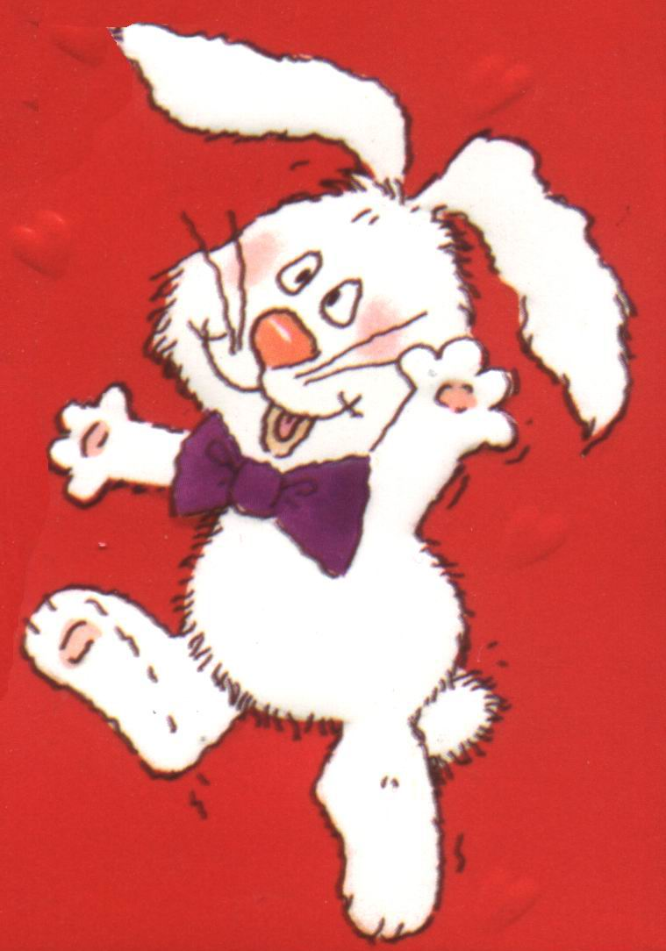
Часть 2, урок 16
МАТЕМАТИЧЕСКАЯ РАЗМИНКА
− С чего начинается работа на уроке?
Сначала мы повторяем то, что нам понадобится для «открытия» нового знания.
−Катится колобок по полянке, а навстречу ему Зайчик.
−«Колобок, колобок, выполни мои задания, а не-то я тебя съем».
№ 1, стр. 34 (РТ)
Учусь учиться

Slide 5
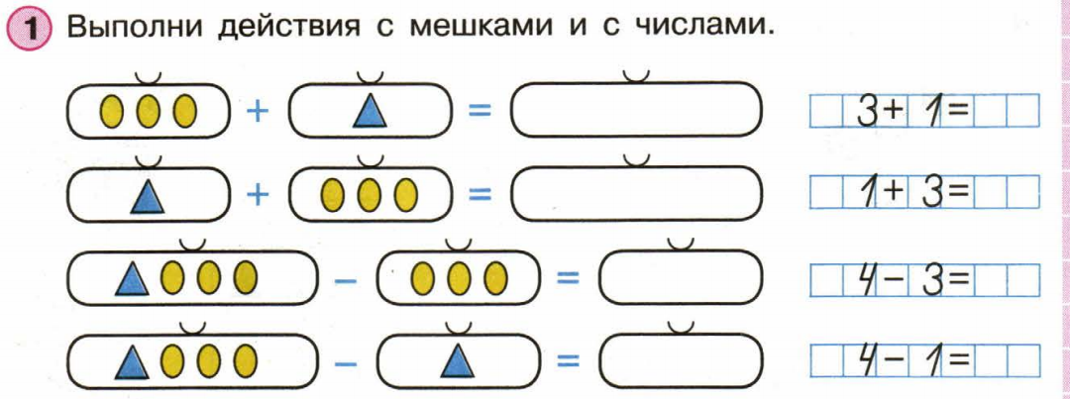
Часть 2, урок 16
МАТЕМАТИЧЕСКАЯ РАЗМИНКА
№ 1, стр. 34 (РТ)
4
4
1
3
Учусь учиться

Slide 6
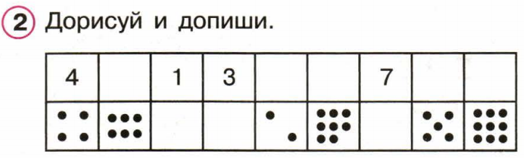
Часть 2, урок 16
МАТЕМАТИЧЕСКАЯ РАЗМИНКА
№ 2, стр. 34 (РТ)
6
2
8
5
9
Учусь учиться

Slide 7
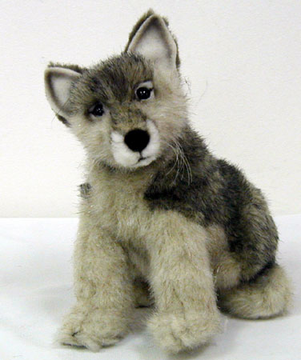
Часть 2, урок 16
МАТЕМАТИЧЕСКАЯ РАЗМИНКА
Катится колобок по полянке, а навстречу ему серый Волк.
− «Колобок, колобок, выполи мое задание, а не-то я тебя съем».
№ 3 (а), стр. 34 (РТ)
Учусь учиться

Slide 8
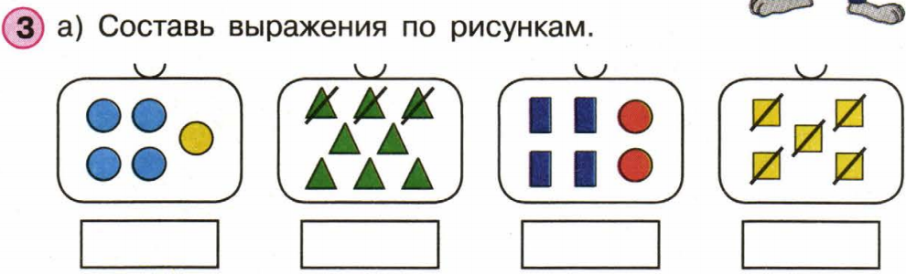
Часть 2, урок 16
МАТЕМАТИЧЕСКАЯ РАЗМИНКА
№ 3 (а), стр. 34 (РТ) – в парах
4 + 1
8 – 3
4 + 2
5 – 5
Учусь учиться

Slide 9
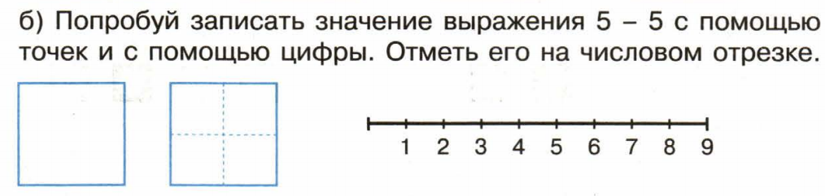
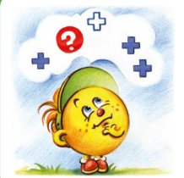
Часть 2, урок 16
ЗАДАНИЕ НА ПРОБНОЕ ДЕЙСТВИЕ
№ 3 (б), стр. 34 (РТ)
Какое затруднение у вас возникло?
Что вы пока не знаете?
Учусь учиться

Slide 10
Часть 2, урок 16
План:
1. Графическая модель.
2. Цифра.
3. Состав числа.
Учусь учиться

Slide 11
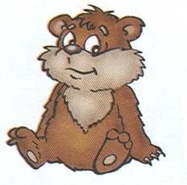
Часть 2, урок 16
ОТКРЫВАЕМ НОВЫЕ ЗНАНИЯ
Катится колобок по полянке, а навстречу ему Медведь.
− «Колобок, колобок, выполни мое задание, а не-то я тебя съем».
− Просит Мишка Колобка ответить на такие вопросы:
Учусь учиться

Slide 12
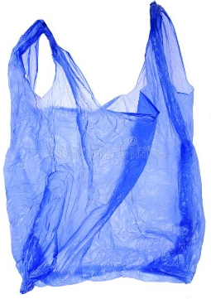

ОТКРЫВАЕМ НОВЫЕ ЗНАНИЯ
− Сколько яблок у него в пакете?
(Нисколько.)
− Сколько груш может вырасти на яблоне?
(Нисколько.)
−Сколько точек на кости домино «пусто-пусто»?
(Нисколько.)
− Что общего во всех вопросах?
(В ответе ничего нет.)
− Какое же число обозначает отсутствие предметов?
(0.)
− Сформулируйте тему урока?
(Число и цифра 0.)

Slide 13
ОТКРЫВАЕМ НОВЫЕ ЗНАНИЯ
Есть ли у числа 0 графическая модель?
− Что вам нужно сделать дальше?
(Познакомиться с цифрой 0.)
Нам цифру нуль в тетради написать,
как колобок нарисовать.
Да только нуль
Не колобок,
А просто он
Пустой кружок.
И значит цифра эта,
Что ничего здесь нету.

Slide 14
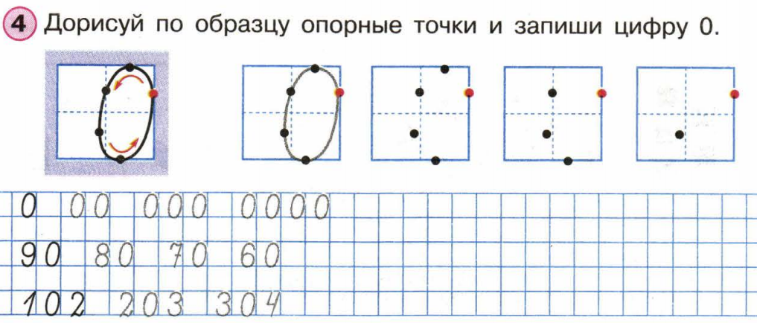
ОТКРЫВАЕМ НОВЫЕ ЗНАНИЯ
№ 4, стр. 35 (РТ)

Slide 15

− А теперь найдите место числа 0 на числовом отрезке.
0
− Есть ли такая геометрическая фигура, у которой 0 сторон?
(Нет.)
− Может ли быть состав у числа 0?
(Нет.)
− Почему?
(Нуль обозначает отсутствие предметов.)
Сейчас вы будете открывать
правила действий с нулем.
− Я предлагаю поработать в группах.
− Вам нужно попробовать выполнить в рабочей тетради задание № 5, стр. 35 (РТ), объяснить решение примеров с помощью мешков или числового отрезка. Каждая группа выбирает модель по своему желанию.

Slide 16
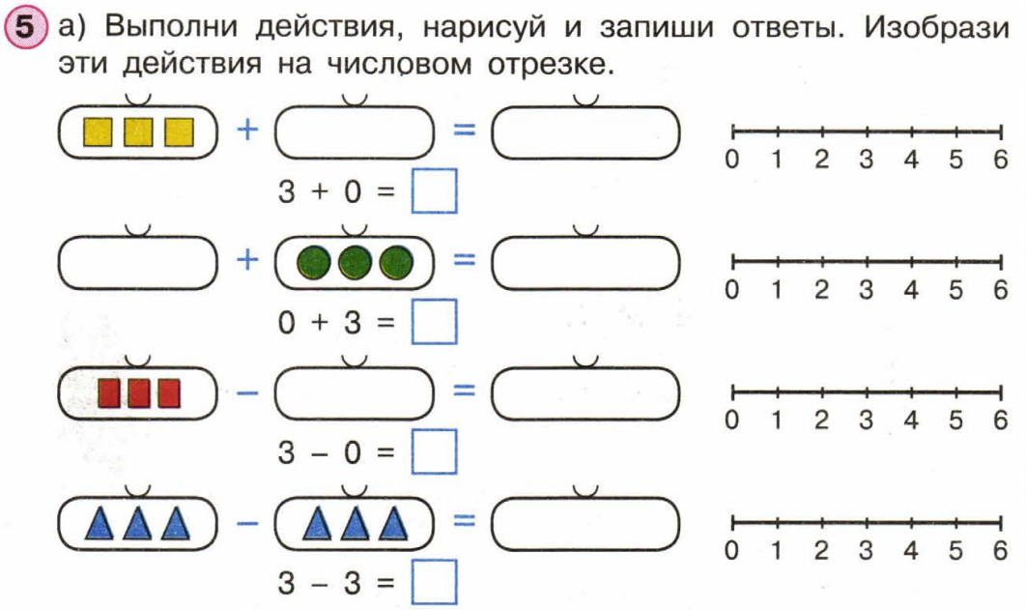
Работа в группах
№ 5, стр. 35 (РТ)
3
+ 3
3
3
– 3
0

Slide 17
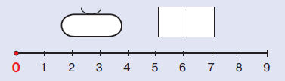
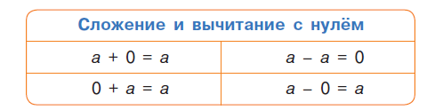
Часть 2, урок 16
НОВОЕ ЗНАНИЕ (эталон)
Всегда ли при сложении числа с нулем получается то же самое число?
(Да.)
Учусь учиться

Slide 18
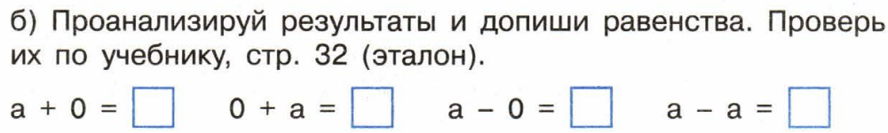
Часть 2, урок 16
НОВОЕ ЗНАНИЕ (эталон)
№ 5, стр. 35 (РТ)
а
а
а
0
Учусь учиться

Slide 19
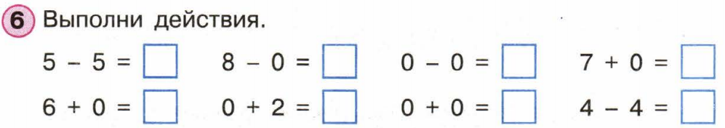
УЧИМСЯ ПРИМЕНЯТЬ
№ 6, стр. 35 (РТ)
0
8
0
7
6
2
0
0
№ 3, стр. 32 (У) – работа в парах
Учусь учиться

Slide 20
Часть 2, урок 16
ОБРАЗЕЦ ВЫПОЛНЕНИЯ РАБОТЫ В ПАРАХ
9 – 6 = 3 3 + 0 = 3 4 – 4 = 0
9 – 7 = 2 3 + 1 = 4 5 – 4 = 1
9 – 8 = 1 3 + 2 = 5 6 – 4 = 2
9 – 9 = 0 3 + 3 = 6 7 – 4 = 3
Учусь учиться

Slide 21
Часть 2, урок 16
САМОСТОЯТЕЛЬНАЯ РАБОТА
№ 2, стр. 32 (У)
Учусь учиться

Slide 22
Часть 2, урок 16
ОБРАЗЕЦ ДЛЯ САМОПРОВЕРКИ СР
4 + 0 = 4
9 – 9 = 0
3 – 0 = 3
0 + 5 = 5
0 + 0 = 0
0 + 7 = 7
0 – 0 = 0
6 – 0 = 6
Учусь учиться

Slide 23
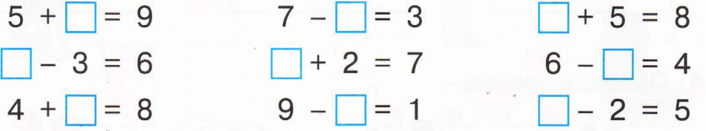

Часть 2, урок 16
ПОВТОРЯЕМ
№ 4, стр. 33 (У)
4
4
3
9
5
2
4
8
7
№ 6*, стр. 33 (У)
жираф
слон
волк
стол
Учусь учиться

Slide 24
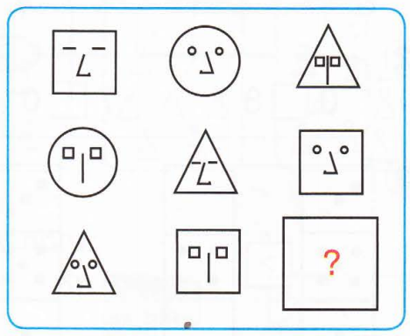
ПОВТОРЯЕМ
Вставь недостающую фигуру

Slide 25
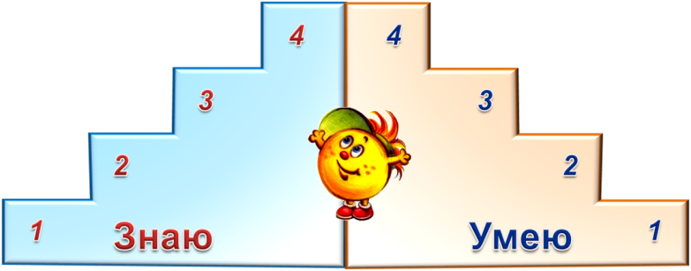
Оцениваем свою деятельность!
Оцените свою работу на лесенке «знаю»:
верхняя ступенька, если уверен, что знаешь правила действий с 0;
2 или 3 ступенька, если не уверен, что знаешь правила действий с 0;
нижняя ступенька, если не знаешь правила действий с 0.

Slide 26
Часть 2, урок 16
РАБОТАЕМ ДОМА
По желанию:
№ 4, стр. 33 (У)
№ 7*, стр. 33 (У)
Учусь учиться

